Slide 1
ГБОУ СПО «Камчатский медицинский колледж»
Алгоритмы.
Свойства алгоритмов.
Способы описания алгоритмов.
Одобрено на заседании цикловой комиссии «Гуманитарных и
социально-экономических дисциплин»
Протокол №2 от «03» декабря 2013г.
Преподаватель информатики Ковальская А.С.

Slide 2

История термина «АЛГОРИТМ»
Современное формальное определение алгоритма было дано в 30—50-е годы XX века в работах Тьюринга, Поста, Чёрча (тезис Чёрча — Тьюринга), Н. Винера, А. А. Маркова.
Само слово «алгоритм» происходит от имени хорезмского учёного Абу Абдуллах Мухаммеда ибн Муса аль-Хорезми (алгоритм — аль-Хорезми). Около 825 года он написал сочинение, в котором впервые дал описание придуманной в Индии позиционной десятичной системы счисления.

Slide 3
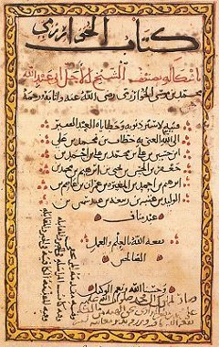
Страница из «Алгебры» аль-Хорезми — хорезмского математика, от имени которого происходит слово алгоритм.

Slide 4
Таким образом, мы видим, что латинизированное имя среднеазиатского учёного было вынесено в заглавие книги, и сегодня считается, что слово «алгоритм» попало в европейские языки именно благодаря этому сочинению. Однако вопрос о его смысле длительное время вызывал ожесточённые споры. На протяжении многих веков происхождению слова давались самые разные объяснения.

Slide 5
Алгоритм – это последовательность действий, приводящих к решению поставленной задачи.
Алгоритм – заранее заданное понятное и точное предписание возможному исполнителю совершить определенную последовательность действий для получения решения задачи за конечное число шагов.

Slide 6
Исполнитель алгоритма – это объект или субъект, для управления которым создан алгоритм.
Система команд исполнителя – это вся совокупность команд, которую исполнитель умеет выполнять.
Алгоритмизация - процесс разработки алгоритма для решения задачи.

Slide 7
Свойства алгоритма:
дискретность (прерывность) – (от лат. Discretus – разделенный, прерывистый) – это разбиение алгоритма на ряд отдельных законченных действий.
детерминированность (от лат. Determinate - определенность, точность) – любое действие алгоритма должно быть строго определенно в каждом случае.
конечность – т. е. алгоритм должен приводить к решению задачи за конечное число шагов;
массовость (универсальность) – один и тот же алгоритм можно использовать с разными исходными данными..
результативность – в алгоритме не должно быть ошибок.

Slide 8
Способа описания алгоритмов:
Словестный;
Графический (блок-схемы);
Алгоритмический (пседвокод);
Язык программирования.
Типы алгоритмов

Slide 9
Словесный способ записи алгоритмов представляет собой описание последовательных этапов обработки данных. Алгоритм задается в произвольном изложении на естественном языке.
Пример. Составить алгоритм нахождения наибольшего числа из трех заданных чисел a, b, c.
Сравнить a и b. Если a>b, то в качестве максимума t принять a, иначе (a<=b) в качестве максимума принять b.
Сравнить t и c. Если t>c, то перейти к шагу 3. Иначе (t<c) принять в качестве максимума c (t=c).
Принять t в качестве результата.

Slide 10
- Недостатки словесного способа описания алгоритмов:
отсутствие наглядности;
недостаточная точность.
+ Достоинства словесного способа описания алгоритмов:
с его помощью можно описать любые алгоритмы, в том числе и вычислительные.

Slide 11
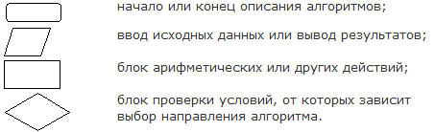
Графический способ – это способ представления алгоритма с помощью общепринятых графических фигур, каждая из которых описывает один или несколько шагов алгоритма.

Slide 12
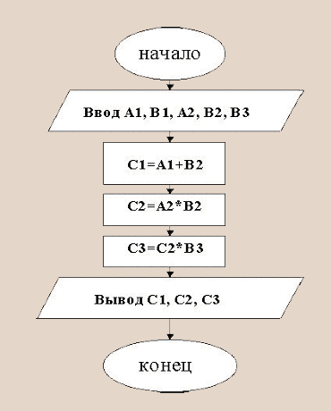
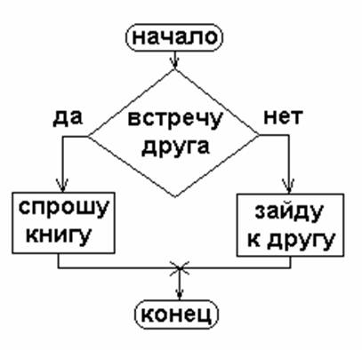
Пример:

Slide 13
Псевдокод
представляет собой систему обозначений и правил, предназначенную для единообразной записи алгоритмов.
В псевдокоде есть служебные слова, смысл, которых определен раз и навсегда.
Они выделяются в печатном тексте жирным шрифтом, а в рукописном тексте подчеркиваются.

Slide 14
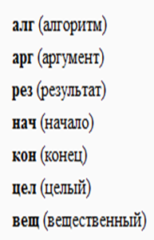
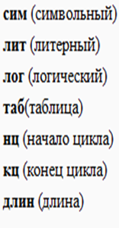
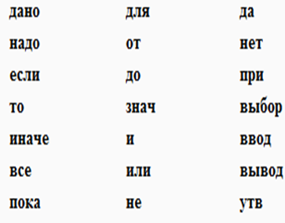
Основные служебные слова

Slide 15

Общий вид алгоритма
Заголовок
Тело алгоритма

Slide 16
Команда присваивания -
служит для вычисления выражений и присваивания их значений переменным.
Общий вид:
А := В
где знак ":=" означает команду заменить прежнее значение переменной, стоящей в левой части, на вычисленное значение выражения, стоящего в правой части.
Например,
a := (b+c) * sin(Pi/4);
i := а+1.

Slide 17
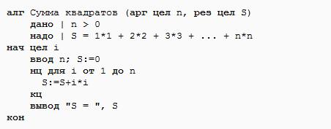
Команды ввода и вывода
ввод имена переменных;
вывод имена переменных, выражения, тексты.
Например:

Slide 18
Описание алгоритмов с помощью программ - алгоритм, записанный на языке программирования, называется программой.
Пример. Составить алгоритм нахождения наибольшего числа из трех заданных чисел a, b, c.
program MaxFromThree;
var
a, b, c, result: Real;
begin
Write ('Введите a, b, c');
ReadLn (a, b, c);
if a>b then result := a else result := b;
if c>result then result := c;
WriteLn ( ' Максимальное из трех чисел равно:', result :9:2)
end.

Slide 19
Виды алгоритмов
циклический
разветвляющийся
линейный

Slide 20
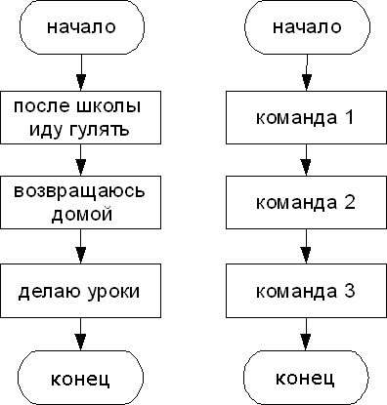
Линейный
Последовательный алгоритм – описание действий, которые выполняются однократно в заданном порядке.
Типы алгоритмов

Slide 21
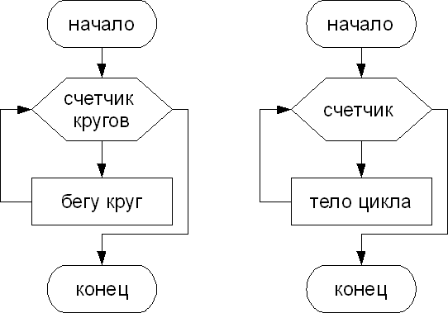
Циклический алгоритм-
описание действий, которые должны повторяться указанное число раз или пока не выполнено заданное условие. Перечень повторяющихся действий называется телом цикла.
Типы алгоритмов

Slide 22
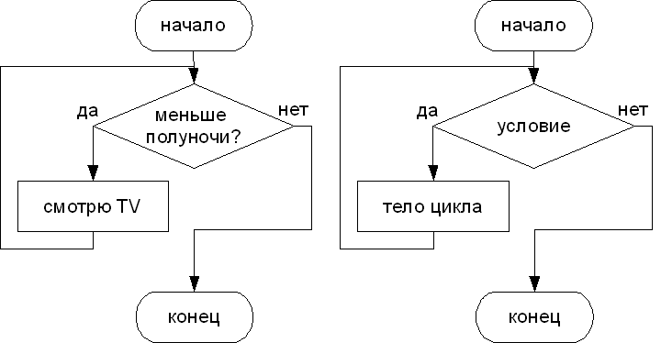
Циклы с условием - когда количество повторений цикла зависит от некоторого условия.
Циклы с предусловием – это циклы, в которых сначала проверяется условие, а затем, возможно, выполняется тело. цикла.
Если условие проверяется после первого выполнения тела цикла, то циклы называются циклы с постусловием.

Slide 23
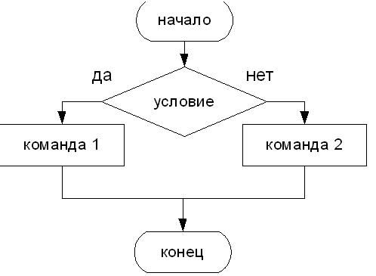
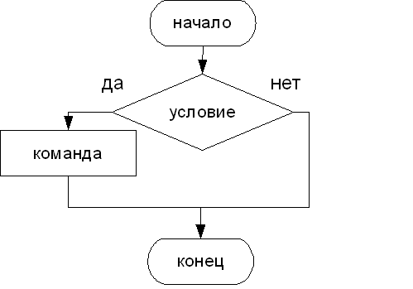
Разветвляющийся
Разветвляющийся алгоритм -
это алгоритм, в котором в зависимости от условия выполняется либо одна, либо другая последовательность действия.
Типы алгоритмов

Slide 24
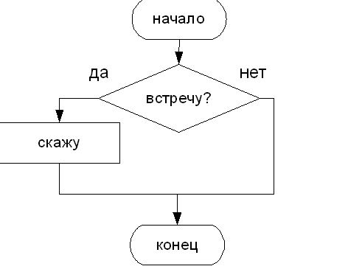
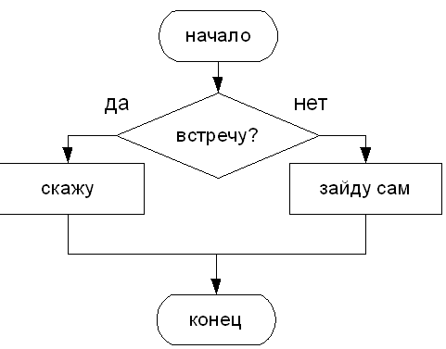
ПРИМЕР:
Если встречу Сашу, то скажу ему …
Если встречу Сашу, то скажу ему …, иначе зайду к нему сам.
Типы алгоритмов

Slide 25
Стандартные функции алгоритмического языка
Название и математическое обозначение функции |  | Указатель функции
Абсолютная величина (модуль) | | х | | abs(x)
Корень квадратный |  | sqrt(x)
Натуральный логарифм | ln x | ln(x)
Десятичный логарифм | lg x | lg(x)
Минимум из чисел х и y |  | min(x,y)
Максимум из чисел х и y |  | max(x,y)
Частное от деления целого х на целое y |  | div(x,y)
Остаток от деления целого х на целое y |  | mod(x,y)
Синус (угол в радианах) | sin x | sin(x)
Косинус (угол в радианах) | cos x | cos(x)
Тангенс (угол в радианах) | tg x | tg(x)
Котангенс (угол в радианах) | ctg x | ctg(x)

Slide 26
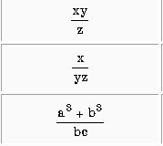
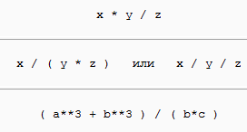
Примеры записи арифметических выражений

Slide 27


Укажите ошибки:

Slide 28

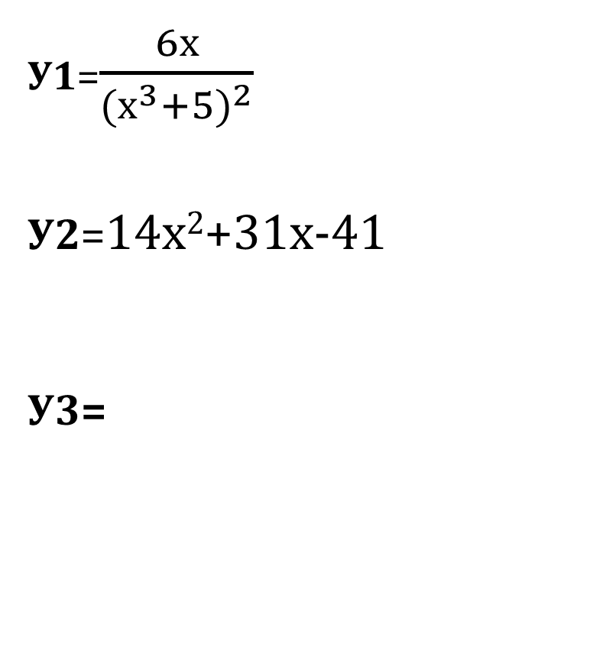
Запишите по правилам алгоритмического языка выражения:
У1=$\frac{6х}{{(х^{3}+5)}^{2}}$
У2=14х²+31х-41
У3=

